Slide 1
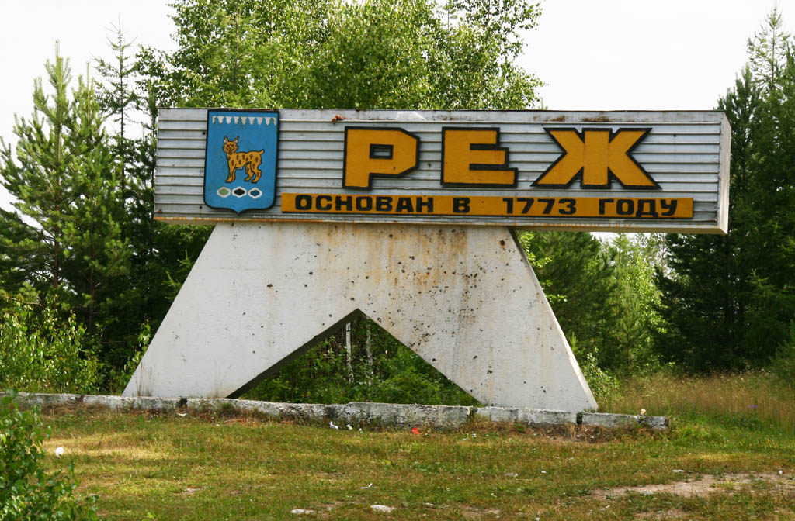
ГАУ «КЦСОН города Каменска-Уральского»
Школа пожилого возраста по направлению:
« Социальный туризм по Свердловской области »
Тема: город Реж
Руководитель: специалист по социальной работе Бабинова Н.Д.

Slide 2
Реж — город в Свердловской области Российской Федерации, административный центр Режевского городского округа.
Расположен на восточном склоне Среднего Урала, на р. Реж (бассейн Туры), в 83 км к северо-востоку от Екатеринбурга, в 298,6 км западнее Тюмени (по Ирбитскому тракту). Железнодорожная станция на линии Екатеринбург — Устье-Аха.
Преобладает континентальный климат. Самый теплый месяц июль со средней температурой 20 ° C, а самый холодный — январь, со средней температурой -20.0 ° C.
Среднегодовое количество осадков — 495 мм.
Название по расположению на реке Реж (бассейн Туры). Этимология гидронима неясна: в мангазейских памятниках XVII века отмечено слово реж — «проток», но языковая принадлежность этого слова не установлена. Существует версия, что слово «Реж» на языке древних манси (финно-угорская языковая группа) обозначает «скалистые берега». Действительно на реке Реж свыше 60 крупных скал, благодаря которым река считается одной из красивейших на Урале. В 1990-е годы, согласно справочнику Воронова, река вошла в число 100 лучших для водных путешествий рек России.
Основан как посёлок в 1773 году после того, как Савва Яковлевич Яковлев получил разрешение Берг-Коллегии построить в верховье реки Реж чугуноплавильный и железоделательный завод. Савва Яковлев в конце XVIII века был крупнейшим российским предпринимателем, а Режевской завод его крупнейшим детищем (всего на Урале Савва построил 6, а также купил 16 заводов). Своего расцвета производство на заводе достигло при внуке Саввы, Алексее Яковлеве (1804—1849 годы). В это время качество режевского кровельного железа считалось эталонным, о чём писали в 1835 году в журнале «Горное дело», а в 1824 году во время пребывания в Екатеринбурге им восхитился сам император Александр I. На Режевской завод отправляются за приобретением опыта мастеровые с заводов соседних округов. В 1878 году на всемирной промышленной выставке в Париже лист режевского железа был удостоен золотой медали, а мастер, его изготовивший, — получил дорогой кафтан с хозяйского плеча.

Slide 3
Административно входил в состав Режевской волости Екатеринбургского уезда.
В начале XX века на Режевском заводе, как и во всей уральской металлургии, начался кризис. В 1911 году Режевской завод закрылся. Первая мировая война, затем гражданская, трудности послереволюционного периода значительно ухудшили жизнь режевлян.
16 января 1918 года областной Совет рабочих и солдатских депутатов своим постановлением объявил все предприятия «акционерного общества В. Исетских горных и механических заводов (наследников С. Яковлева)» общенародной собственностью.
Первое сообщение о наличии в районе Режа никелевых руд поступило в 1924 году от инженера Кондыкина Ф. М., обследовавшего Голендухинское железно-рудное месторождение.
С 1930 года геологоразведочное бюро Уфалейского никелевого комбината начало разведку на никелевые руды в районе Режа. В результате поисков определяются два месторождения окисленных никелевых руд: Голендухинское (12 км от Режа) и Покровское (6 км от Режа). Режевской никелевый завод стал вторым в Советском Союзе предприятием молодой никелевой промышленности после Уфалейского.
Город делится на микрорайоны «Семь Ветров», «Гавань», «Шестой Участок», «Стройгородок», «Вокзал», «Кочнево».
Ежегодное празднование Дня города — первая суббота июля.
1 февраля 1963 года Реж отнесен к городам областного подчинения, а Совет депутатов трудящихся города передан в подчинение Свердловскому областному Совету депутатов трудящихся.

Slide 4
По территории района с севера на юг проходит уникальная «самоцветная полоса Урала», с которой, по словам академика Ферсмана, началась минералогическая история России.
13 февраля 1995 в Реже образован государственный природно-минералогический заказник «Режевской». Основная его задача — охрана минералогических объектов — старых и новых копей (аметистов, топазов, изумрудов, опала, турмалинов и др.). Под охраной находится более 60 копей. Он также является комплексным заказником по охране охотничьих видов животных. Заказник «Режевской» включает в себя южную часть Самоцветной полосы Урала. В пределах заказника выделяется 3 участка: Липовский, Шайтанский и Адуйский.
В городе создан и минералогический музей, который организует экскурсии на старинные самоцветные копи, где происходит знакомство с технологией добычи камня, кроме того, туристы занимаются поиском в отвалах коллекционных камней. Режевской минералогический музей находится в старейшем городском особняке, которому почти 200 лет (дом заводоуправителя или Господский дом) и который связан с именем Тита Зотова. Господский дом отличает редкая на Среднем Урале ротонда и купольное завершение.
Среди достопримечательностей Режа имеется храм Иоанна Предтечи, старинная церковь города, освященная в 1902 году. Храм построен в русско-византийском стиле. В разработке проекта церкви принимали участие архитектор Сергей Козлов и академик архитектуры Юлий Дютель. При проектировании храма был использован «образцовый» проект великого К. А. Тона. Среди режевских заводоуправителей самым известным был Тит Зотов, которого писатель Мамин-Сибиряк назвал одним из первых королей русского золота, который стал одним из первых героев золотой лихорадки, вспыхнувшей на Урале и охватившей в дальнейшем Сибирь и Северную Америку. Родник «Пробойный» — место, где в древности находились старообрядческие скиты. Монумент Трудовой и Боевой славы, памятник режевским умельцам — основателям города. Также в городе сохранились старинные каменные и деревянные дома, придающие городу исторический вид. Скалы «Пять Братьев», городской пруд с живописно поросшими сосной скалистыми берегами и множеством родников. В окрестностях города находится Режевской экопарк с проложенной экотропой вдоль скалистого берега реки Реж, видовыми площадками с режевских скал, рекреационными пляжными зонами, ландшафтными музеями в Мироново и Арамашево.

Slide 5
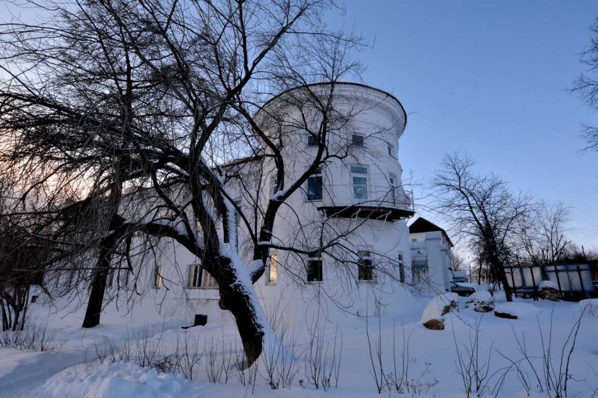
Музей "Самоцветная полоса Урала"

Slide 6
На берегу живописного Режевского пруда, у самой плотины находится уникальное по своей архитектуре историческое здание. Это особняк основателя города Саввы Яковлева, являющийся памятником архитектуры XIX века. Нынче часть этого примечательного здания занимает Музей «Самоцветная полоса Урала».
Минералогическая провинция «Самоцветная полоса Урала» известна более 350 лет. Режевской район находится в самом сердце самоцветной полосы, именно здесь располагаются наиболее уникальные, исторически значимые месторождения самоцветов. Эти места служили вдохновением для крупнейших минерологов и геологов нашей страны. Здесь родина уральского горщика Данилы Кондратьевича Зверева, ставшем знаменитым на весь мир. Именно здесь истоки «народной минералогии», старательского дела и особой культуры уральского камня.
Экспозиция музея
Основой музейной экспозиции стали минералы с территории Самоцветной полосы Урала. Сама экспозиция расположилась в круглом зале здания, форма которого позволила выгодно разместить крупные штуфы минералов. Со временем количество образцов росло. Часть экспонатов обнаруживались инспекторами заказника во время работ по благоустройству территории и расчистке старых копей, остальные музей получал в дар от организаций и частных лиц. Сегодня фонды насчитывают более 3000 экспонатов.
Экспозиция начинается в фойе, где в витрине посетители музея могут познакомится с палеонтологическими и археологическими находками с территории Режевского района. В музее на данный момент два зала.

Slide 7
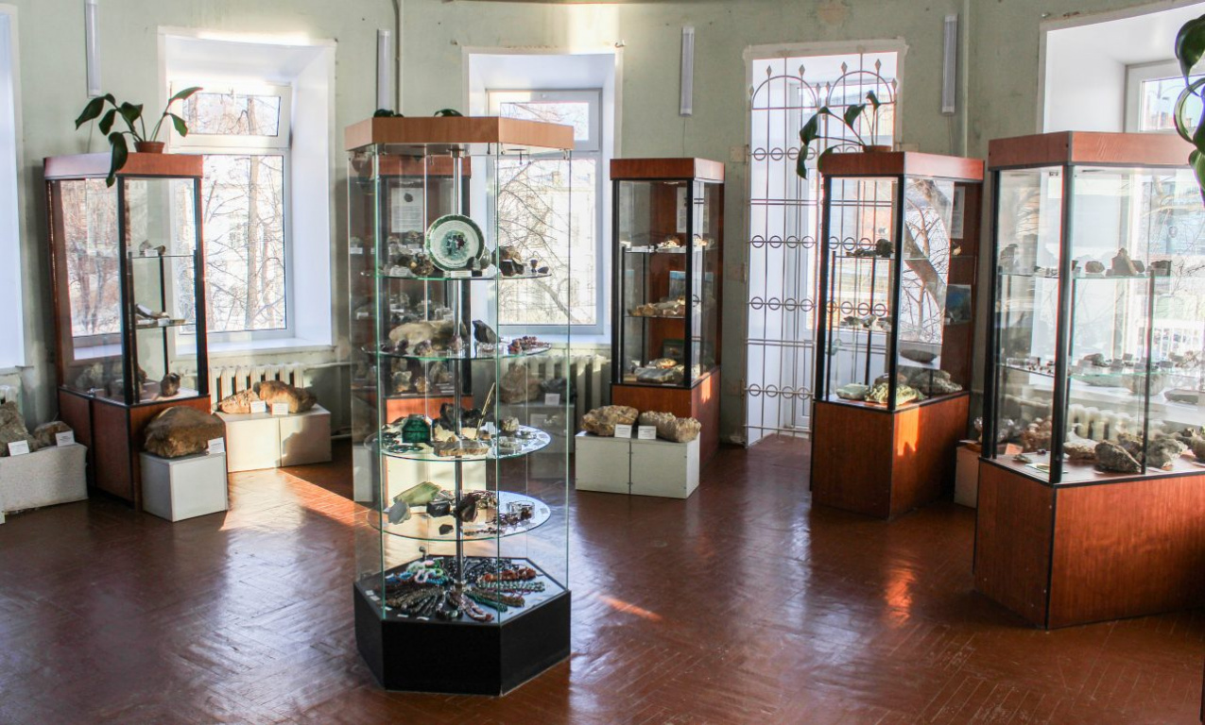

Slide 8
В первом зале экспонаты, связанные с историей старательства, минералы и горные породы разных регионов Урала, России и мира. Во втором представленые минералы с территории заказника «Режевской» и близ лежащих территорий. Отдельная витрина познакомит посетителей с минералами и горными породами, прославившими Урал и Режевской район.
Экскурсии, лекции и мастер-классы
В музее регулярно проходят выставки художников, фотографов, детский творческих работ. На базе музейных экспозиций разработан ряд экскурсий, лекций и мастер-классов. В ходе экскурсии вы увидите уникальные образцы, прославившие нашу территорию на весь мир, такие как шайтанский агат-переливт и полихромный турмалин, легендарные аметисты, редчайшие изумруды, александриты и топазы. Узнаете, где и в каком количестве намывалось золото в самом городе, также познакомитесь с самобытной историей возникновения старательского дела на Урале.

Slide 9
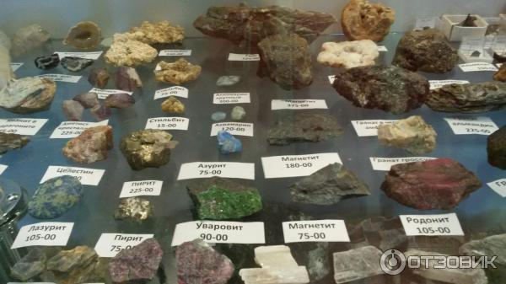

Slide 10
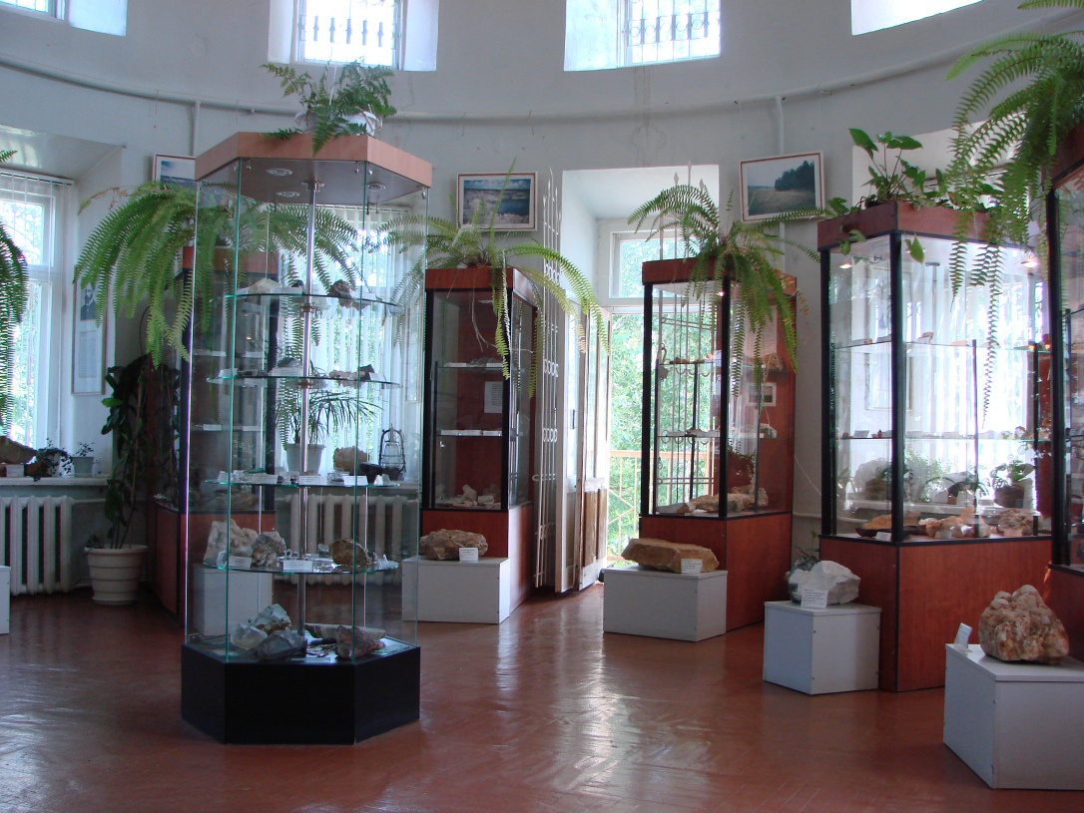

Slide 11
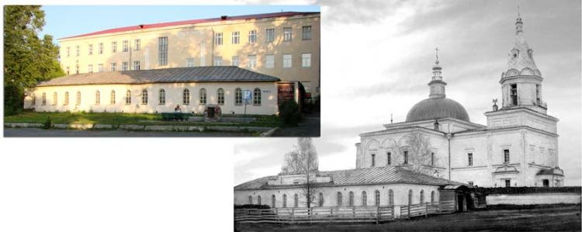
Режевской Исторический Музей

Slide 12
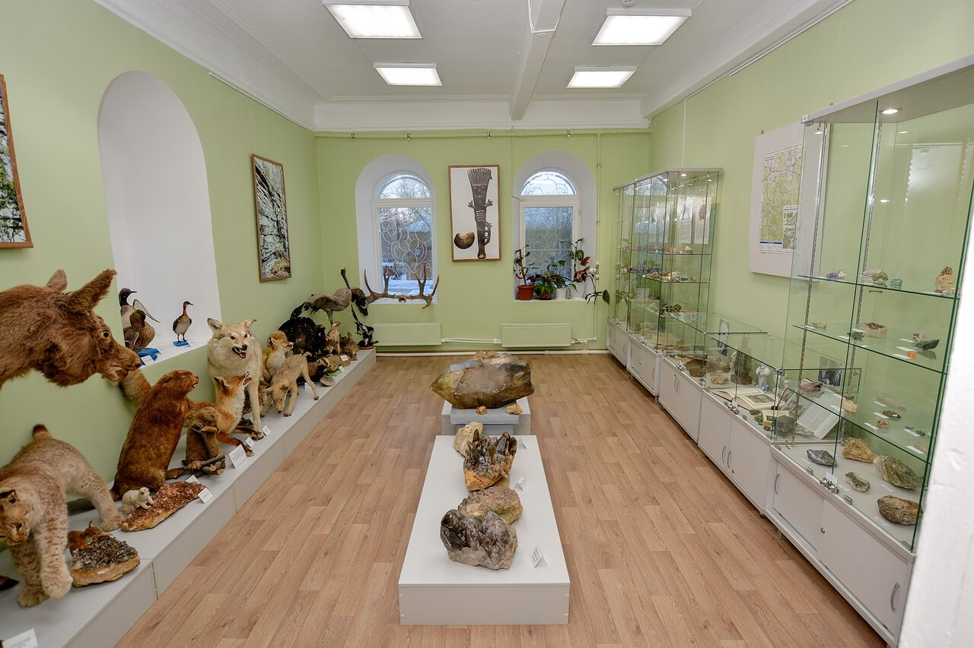

Slide 13
Образованный в 1990 году, Режевской исторический музей за 30 лет накопил немало предметов, достойных внимания туристов и любителей истории. Среди экспонатов Режевского исторического музея следует выделить кристалл кварца весом более 120 килограммов, деревянный посевной календарь с загадочными знаками, гвоздь с профилем Кутузова, выкованный на Режевском чугуноплавильном и железоделательном заводе к 100-летию Победы над Наполеоном. Множество других не менее уникальных предметов хранят историю жизни жителей Режа: свадебное платье конца XIX века, кожаное седло, предметы быта старообрядцев, элементы одежды марийцев…
За несколько последних лет исторический музей стал важным культурным центром города, представив публике не только интересные экскурсии, но и увлекательные программы, к примеру «Гвоздь в истории», «Рыцари леса» и другие. Более всего эти программы интересны детям, но не оставляют равнодушными и взрослых.

Slide 14
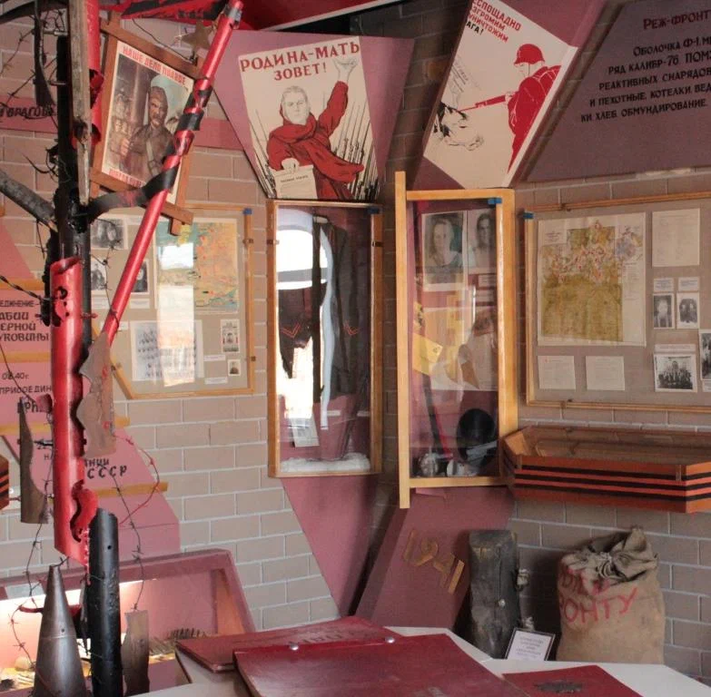

Slide 15
Музей открыт в 1916 году в здании бывшей городской думы, в 1917 году получил статус историко-археологического. Основу фондов музея составили этнографо-археологические и художественные коллекции московского ученого-археолога М.С. Воробьёва (книги, прялки, зеркала, инструменты для изготовления печатных пряников) и археологические материалы, собранные в окрестностях города ржевским краеведом — первым директором музея — П.Ф. Симсоном.[2]
В годы Великой Отечественной войны музей был полностью разграблен, здание разрушено. В 1960-е годы в здании Оковецкой церкви была открыта краеведческая экспозиция. В 1977 году Ржевский музей стал филиалом Калининского государственного объединённого историко-архитектурного и литературного музея. Первая экспозиция филиала была посвящена военной истории Ржевского края. С 1998 года музей стал располагаться в двух зданиях. В первом располагались предметы быта XVII—XX веков, а во втором — предметы, касающиеся истории Ржева в Великую Отечественную войну. В этом здании в 2005 году, к 60-летию Победы, была открыта диорама (тематическая экспозиция) «Ржевская битва 1942—1943 годов», которая отражает новый взгляд на военные действия в районе Ржевско-Вяземского плацдарма. К 90-летию музея в купеческом доме Немиловых XVIII века открыта краеведческая экспозиция по древней истории города.

Slide 16
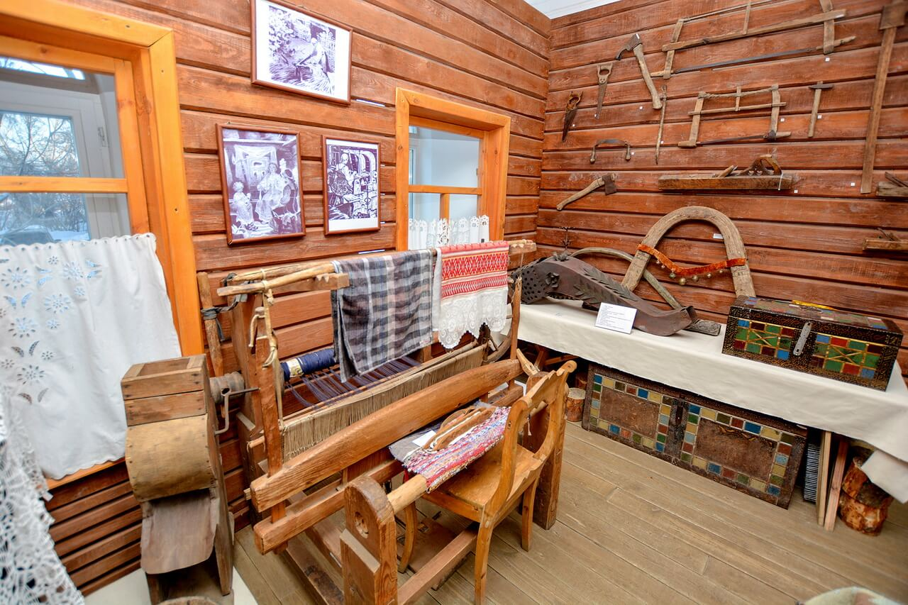

Slide 17
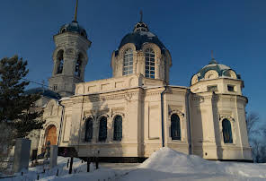
Храм во имя святого Иоанна Предтечи

Slide 18
Церковь Иоанна Предтечи — православный храм в городе Реж, Свердловской области
Решением № 535 Исполнительного комитета Свердловского областного Совета народных депутатов от 31 декабря 1987 года присвоен статус памятника архитектуры регионального значения.
История.
До постройки собственной церкви приход Режевского завода относился к церкви Николая Чудотворца в селе Глинское. Храм построен в 1825-1830 годах на Орловой горе на правом берегу реки Реж. Освящён в 1830 году. В 1850 году приход получает самостоятельность. В приходе три часовни, в его состав также вошла деревня Кочнева-Сергина. Причт состоял из двух священников, диакона и двух псаломщиков. Число прихожан немногим более 6000.
В 1897 году старое деревянное здание было разобрано, а на его месте начато строительство каменного храма, которое было закончено в 1902 году.
В 1934 году запретили колокольный звон. С 1941 года прекращены богослужения. В состав РПЦ здание возвращено в 1991 году. Ведутся восстановительные работы.
Архитектура.
В архитектуре используются приёмы русско-византийского стиля. У здания традиционная для храма трёхчастная форма. Композиция усложнена срезом углов основного объёма, образующих переход к алтарю и притвору с колокольней. Алтарь прямоугольный, со сложной апсидой, наделён куполом.
Храмовая часть на северной и южной сторонах образует выступы, завершённые аттиками. Её увенчание — вытянутый купол на отмеченном тем же вертикализмом барабане, который прорезан высокими арочными окнами. Барабан алтарного купола также восьмигранный, но широкий и низкий, а его окна квадратные. Кроме того, в основании этого купола фальшивые люкарны.
Окна храма, алтаря и притвора — в прямоугольных углублениях, куда вставлены и сандрики, содержащие ряд поребрика. Обрамления проёмов — колонки и рустованный архивольт. На аттике — подобия ширинок и кокошников. Колокольня лёгких изящных форм, с восьмёриковым ярусом звона на четверике, куполком и шпилем.

Slide 19
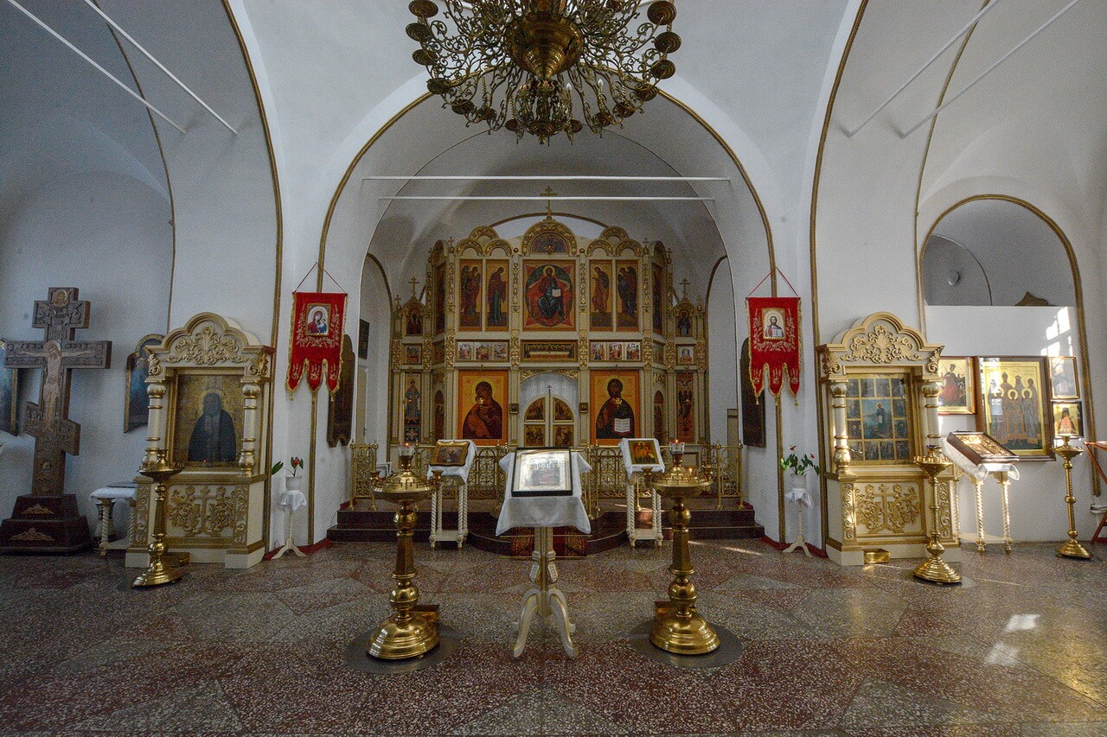

Slide 20
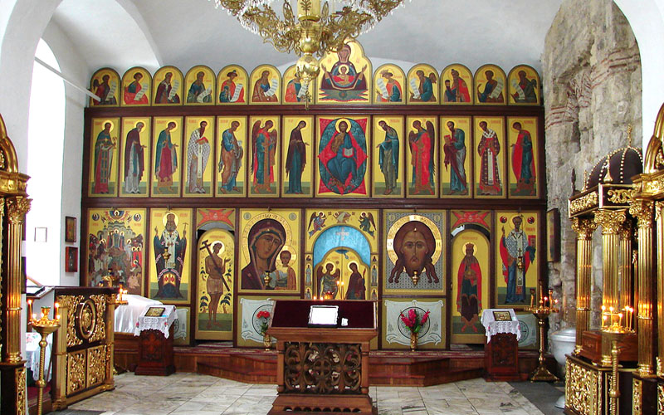

Slide 21
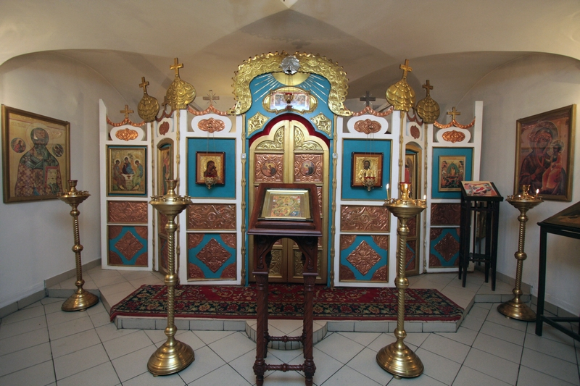

Slide 22
Источники:
https://ru.wikipedia.org/wiki/Реж
https://nashural.ru/mesta/sverdlovskaya-oblast/muzey-samotsvetnaya-polosa-urala/
Музей "Самоцветная полоса Урала«
https://ru.wikipedia.org/wiki/Государственный_исторический_музей
https://ru.wikipedia.org/wiki/Ржевский_краеведческий_музей
Храм во имя святого Иоанна Предтечи города Реж Реж

Slide 23


